Slide 1

SURFACTANTE ENDOTRAQUEAL COMBINADO COM BUDESONIDA NA SDRA NEONATAL
Endotracheal Surfactant Combined With Budesonide for Neonatal ARDS.
Deliloglu B, Tuzun F, Cengiz MM, Ozkan H, Duman N.Front Pediatr. 2020 May 5;8:210. doi: 10.3389/fped.2020.00210. eCollection 2020.PMID: 32432062 Free PMC article. Artigo Livre!
Apresentação: Ana Elisa Oliveira Rosa E Sousa – R2 Pediatria
Coordenação: Carlos Alberto Moreno Zaconeta
www.paulomargotto.com.br
Brasília, 8 de agosto de 2020
Consulta aos Profs:
-Peter Dargaville (Austrália)
-Peter Davis (Austrália)
-Alan Jobe (EUA)
-Eduardo Bancalari (EUA)

Slide 2
introdução
Síndrome do Desconforto Respiratório Agudo (SDRA):
  Lesão pulmonar inflamatória difusa aguda.
  Hipoxia grave.
SDRA neonatal → é um diagnóstico novo para os RN.
De Luca et al → definiram, pela primeira vez, os critérios diagnósticos da SDRA no período neonatal no Consenso de Montreux (2017).
Notes:
A SDRA é uma condição clínica caracterizada por lesão pulmonar inflamatória difusa aguda e hipóxia grave.
De Luca e colaboradores.
A SDRA é caracterizada por inflamação difusa da membrana alvéolo-capilar, em resposta a vários fatores de risco pulmonares ou extrapulmonares.

Slide 3
Critérios de montreux
Diagnóstico de SDRA neonatal é baseado nos Critérios de Montreux.
Prazo → início agudo (dentro de uma semana)
Índice de Oxigenação (PaO2/FiO2) > 4
Imagem pulmonar: opacificação bilateral difusa
Origem do edema pulmonar → de origem NÃO cardíaca (confirmado pelo Ecocardiograma)
Notes:
Índice de oxigenação: PaO2/FiO2
Diagnóstico de SDRA neonatal é baseado nos Critérios de Montreux.
Prazo → início agudo (dentro de uma semana).
Índice de oxigenação (PaO2/FiO2) → > 4.
Imagem pulmonar → opacificação bilateral difusa.
Origem do edema pulmonar → de origem NÃO cardíaca (confirmado pelo ecocardiograma).

Slide 4
introdução
O manejo da SDRA inclui:
  Estratégias de ventilação pulmonar protetora.
  Agentes terapêuticos para melhorar as trocas gasosas:
    Surfactantes, NO inalado, Sildenafil, prostaciclina, corticosteroides.
Tratamento com surfactante exógeno → benéfico na pediatria devido a ativação comprometida do surfactante durante o curso da SDRA.
Notes:
O manejo da SDRA inclui aderência estrita às estratégias de ventilação de proteção pulmonar e agentes terapêuticos para melhorar as trocas gasosas.
O tratamento com surfactante exógeno foi considerado benéfico em casos pediátricos devido à importância da ativação prejudicada do surfactante durante o curso da SDRA.

Slide 5
INTRODUÇÃO
Estado inflamatório exacerbado nos pulmões → ponto central na fisiopatologia da SDRA.
Pensou-se num potente efeito anti-inflamatório pulmonar local → Budesonida pode ser uma opção de tratamento eficaz para a SDRA.
Notes:
Entendendo que o estado inflamatório exacerbado nos pulmões é um dos pontos centrais da fisiopatologia da SDRA, pensou-se num efeito anti-inflamatório local

Slide 6
metodologia
Relato de caso.
Obtido consentimento por escrito dos pais dos casos participantes.
Palavras-chave:
  Neonatal ARDS, Montreux criteria, surfactant plus budesonid, ELGAN Extremely low gestational age newborn, surfactante.

Slide 7
Caso um
Recém-nascido pré-termo (RNPT), trigemelar, parto vaginal, idade gestacional (IG0: 23 semanas, 497g, sexo feminino.
Intubação orotraqueal (IOT): na sala de parto + surfactante.
Apgar 3/5.
Durante a fase aguda da Síndrome do Desconforto Respiratório:
  2 doses de surfactante.
  Ventilação Oscilatória de Alta Frequência (VOAF) e volume garantido.
Entre o 3º dia de vida (ddv) ao 30° ddv: permaneceu em ventilação mecânica (VM), com 2 tentativas de extubação sem sucesso.
  Falha devido ducto arterioso patente e sepse neonatal tardia.

Slide 8
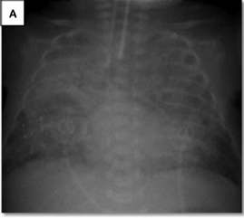
Caso um - evolução
30º ddv: vinha clinicamente estável há pelo menos uma semana (VM no modo A/C, com volume garantido e FiO2 30%).
Em 12 horas → FiO2 60%.
Radiografia de tórax: opacidade difusa bilateral (Figura 1A)
Gasometria arterial: acidose respiratória, índice de oxigenação de 12.
Ecocardiograma: foramen oval patente (FOP), sem qualquer
deterioração cardiogênica.
Fig. 1A

Slide 9
Caso um
Rastreio para Sepse
Resultados
  Hemograma, Proteína C Reativa (PCR).
  Culturas:
    Fluidos corporais, aspirado traqueal.
  Testes de PCR viral respiratório:
    Influenza, Parainfluenza, vírus sincicial respiratório (VSR,) metapneumovírus, coronavírus, rhinovírus, enterovírus, parechovírus, adenovírus e bacavírus.
PCR: 68 mg/dl.
Neutrófilos imaturos/ leucócitos total: 0,41.
Cultura traqueal: estéril.
PCR viral: negativo.
Ecocardiograma: FOP, sem qualquer deterioração cardiogênica.

Slide 10
Caso um - diagnóstico
  Piora clínica respiratória.
  Opacidades difusas bilateralmente.
  Ausência de edema pulmonar de origem cardíaca.
  Índice de oxigenação > 4.
Critérios de Montreux
SDRA neonatal
Notes:
SDRA neonatal com base na piora clínica respiratória, opacidades difusas bilateralmente, ausência de edema pulmonar de origem cardíaca, índice de oxigenação > 4.

Slide 11
Caso um - condutas
  Recrutamento alveolar: Ventilação Oscilatória de Alta Frequência (VOAF) e volume garantido.
Para melhorar oxigenação:
Devido essa rápida inativação do surfactante (tratamentos alternativos), considerou-se SDRA e foi
administrada uma terapia combinando surfactante (de origem bovina) de 100 mg / kg (Survanta^{R}) e budesonida de 0,25 mg / kg (suspensão de nebulização Pulmicort^{R )} via endotraqueal duas vezes em um intervalo de 8 h.
.
Surfactante endotraqueal
Logo FiO2 retornou a 60%
dentro de algumas horas a necessidade de O2
O índice de oxigenação caiu para três após 12 h, o nível de FiO2 diminuiu para 0,35 e os raios X do tórax revelaram melhor aeração (Figura 1B)
Notes:
Frente ao diagnóstico de SDRA neonatal:
Recrutamento alveolar com: Ventilação Oscilatória de Alta Frequência (VOAF) e volume garantido.
Devido a essa rápida inativação do surfactante (levou-se a pensar em tratamentos alternativos).

Slide 12
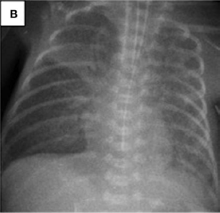
CASO UM – RX DE TÓRAX
(A) No momento do diagnóstico de SDRA, um raio-X revelou opacidades pulmonares difusas bilaterais; (B) após duas doses de surfactante mais tratamento com budesonida, uma radiografia de tórax revelou melhor aeração

Slide 13
Caso um - desfecho
Com o apoio dos exames laboratoriais, a etiologia da SDRA: sepse neonatal tardia com bases clínicas (achados laboratoriais).
  Embora toda as culturas permanecessem negativas.
Após tratamento: melhora dos parâmetros do ventilador.
Desmame da VM para ventilação não invasiva (VNI) no 48º ddv.
Alta hospitalar: 95º ddv, sem oxigênio suplementar.
Os outros dois irmãos: óbito na primeira semana de vida devido insuficiência respiratória (IR) severa.

Slide 14
Caso dois
RNPT, IG: 24 semanas, 694 g, parto cesáreo, sexo masculino, Apgar 4/6.
IOT: na sala de parto + surfactante.
  Nas 2 primeiras semanas de vida: Ventilação Oscilatória de Alta Frequência (VOAF) e volume garantido.
Corticoterapia sistêmica tardia para desmame da VM → não tolerou extubação.
28º ddv:
          VM no modo A/C com volume garantido.
Piora aguda da Oxigenação
Necessidade de FiO2 a 75%
Notes:
Apesar do tratamento com corticoterapia sistêmica tardia para desmame da VM, não tolerou extubação.
28º ddv: piora aguda da oxigenação, com necessidade de FiO2 75%, VM no modo A/C com volume garantido.
Apesar de corticoterapia sistêmica tardia para desmame da VM, não tolerou extubação.

Slide 15
Caso dois - achados
Gasometria arterial: acidose respiratória, índice de oxigenação: 10.
Edema pulmonar de origem não cardiogênica (confirmado pelo ecocardiograma).
Radiografia de tórax: opacidade difusa bilateral e irregular (Figura 2A)

Slide 16
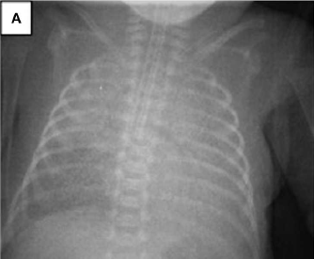
CASO DOIS – RX DE TÓRAX

Slide 17
Caso dois – diagnóstico
Insuficiência respiratória hipoxêmica de início agudo;
Opacidade pulmonar difusa bilateralmente;
Ausência de edema pulmonar devido doença cardiogênica;
Índice de oxigenação > 4.
Critérios de Montreux
SDRA neonatal

Slide 18
Caso dois - resultados
Amostras do aspirado traqueal (cultura e PCR viral): negativos.
Hemocultura: Staphylococcus epidermidis (comprovação da sepse neonatal tardia).
Após manobras de recrutamento pulmonar → Ventilação Oscilatória de Alta Frequência (VOAF) e volume garantido.
Surfactante 100 mg/kg
+
Budesonida 0,25 mg/kg
→ via endotraqueal
Notes:
Após manobras de recrutamento pulmonar → paciente foi ventilado no modo Ventilação Oscilatória de Alta Frequência (VOAF) e volume garantido.

Slide 19
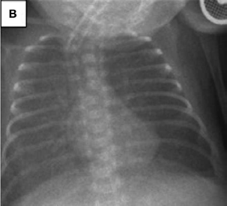

Caso dois - resultados
Índice de Oxigenação: reduziu para 2,6.
FiO2 reduziu para 40%.
Radiografia de tórax: melhora da aeração.

Slide 20
Caso dois - desfecho
43ºddv: extubação com sucesso.
76ºddv: alta hospitalar, sem suporte respiratório.

Slide 21
discussão
Diagnóstico de SDRA neonatal é baseado nos Critérios de Montreux.
Prazo → início agudo (dentro de uma semana)
Índice de Oxigenação (PaO2/FiO2) > 4
Imagem pulmonar: opacificação bilateral difusa
Origem do edema pulmonar → de origem NÃO cardíaca (confirmado pelo Ecocardiograma)
Notes:
Índice de oxigen
Prazo → início agudo (dentro de uma semana).
Índice de oxigenação → > 4.
Imagem pulmonar → opacificação bilateral difusa.
Origem do edema pulmonar → edema pulmonar de origem NÃO cardíaca (confirmado pelo ecocardiograma).
ação: PaO2/FiO2

Slide 22
Sdra neonatal
Tornou-se mais reconhecida pelos neonatologistas após a publicação dos Critérios de Montreux.
Permanece subdiagnosticada na UTIN.
População pediátrica: incidência 2,9 – 9,5 por 100.000; taxa de mortalidade: 18 – 35%.
Período neonatal: incidência e mortalidade → permanecem desconhecidas.
Dados da rede mundial de SDRA neonatal ESPNIC/ESPR (European Society of Paediactric and Neonatal Intensive Care) →162 RN recrutados prospectivamente tiveram taxa de mortalidade de 17,3% na 36ª semana pós-menstrual.
Notes:
Dois casos vistos ilustram o desenvolvimento da SDRA neonatal durante internação na UTIN.
Dados da rede mundial de SDRA neonatal ESPNIC/ESPR (European Society of Paediactric and Neonatal Intensive Care) referentes à epidemiologia da SDRA neonatal revelou que 162 RN recrutados prospectivamente tiveram uma taxa de mortalidade de 17,3% na 36ª semana pós-menstrual.

Slide 23
Sdra neonatal
Inflamação → papel chave na fisiopatologia da SDRA.
Déficit de Surfactante →
Gatilhos diretos:
  Distúrbios Respiratórios Neonatais:
    Aspiração meconial,pneumonia, hemorragia afetando a membrana epitélio-alveolar.
Gatilhos indiretos:
  Distorcem a membrana alvéolo-capilar (sepse, asfixia, inflamação intraútero).
Gatilho para ativação das céls endoteliais
Permeabilidade capilar
Fluidos proteicos no espaço alveolar
Secreção de citocinas pró-inflamatórias
Prontamente inativam o surfactante
Redução da complacência
Resistência pulmonar normal ou discretamente
Insuficiência respiratória hipoxêmica
Notes:
Gatilho para ativação das células endoteliais → permeabilidade capilar → fluidos proteicos no espaço alveolar → aumento da secreção de citocinas pró-inflamatórias → prontamente inativam o surfactante.
Déficit de Surfactante → redução da complacência; resistência normal ou discretamente aumentada no tecido pulmonar; insuficiência respiratória hipoxêmica.

Slide 24
Sdra neonatal
Segundo os dados da rede mundial de SDRA neonatal (ESPNIC/ESPR):
  Sepse: gatilho mais comum (39,1%).
  PNM (29,1%).
  Aspiração meconial, de sangue ou de leite (27,2%).
  Asfixia (12,6%).
  Hemorragia pulmonar (11,9%).
Nos 2 casos: sepse neonatal tardia (1: clínica e laboratorialmente; 2: clínica e cultura).
Notes:
SDRA neonatal ESPNIC/ESPR (European Society of Paediactric and Neonatal Intensive Care)

Slide 25
Sdra neonatal - tratamento
Pilares:
Ventilação adequada
Melhora da oxigenação
Perfusão adequada
Redução da inflamação
Estratégias de Ventilação
+
Agentes terapêuticos
+
+
Surfactantes, NO inalado, Sildenafil, prostaciclina e corticosteroides podem ser usados para melhorar a ventilação e oxigenação
Notes:
Ventilação adequada (além das estratégias de ventilação, agentes terapêuticos como: Surfactantes, NO inalado, Sidenafil, prostaciclina e corticosteroides → podem ser usados para melhorar a oxigenação e ventilação).

Slide 26
Sdra neonatal
Estudos sobre SDRA pediátrico:
  Surfactante exógeno → melhora da oxigenação, mas sem diferença na ventilação de suporte ou na mortalidade.
Embora o PALICC (Pediatric Acute Lung Injury Consensus Conference Group) não recomenda Surfactante de rotina no tratamento da SDRA, foi enfatizado que determinados grupos podem se beneficiar com doses e formas de administração específicas.
RN: podem frequentemente desenvolver inativação de Surfactante e disfunção secundária causada pelos gatilhos diretos ou indiretos (sobretudo nos casos de doenças pulmonares parenquimatosas).
  Nesse período específico → Surfactante exógeno pode ser considerado.
Notes:
Para melhorar a função pulmonar e as trocas gasosas: estratégia ‘pulmonar aberta’ + surfactante exógeno mostrou-se eficiente num modelo de SDRA neonatal.
Grupo da Conferência de Consenso sobre Lesões Pulmonares Agudas em Pediatria

Slide 27
SDRA NEONATAL - BUDESONIDA
Efeito anti-inflamatório da Budesonida: bem definido e sua combinação com Surfactante exógeno pode aumentar sua distribuição e efeito.
Estudo com animais → investigou o perfil biofísico da suspensão Surfactante + Budesonida = suspensão mista mostrou-se biofísica e quimicamente estáveis.
Modelo animal na SAM → terapia combinada: melhorou os parâmetros funcionais dos pulmões, pressão média na VA, índice de oxigenação e teve um efeito mais duradouro do que as administração isoladas.
Ensaio Clínico com RNPT durante fase aguda da síndrome do desconforto respiratório ([SDR] -doença da membrana hialina): Budesonida + Surfactante → a fim de prevenir displasia broncopulmonar (DBP)
  Survanta^{R}100 mg/kg + Budesonida 0,25 mg/kg: endotraqueal.
  Redução do status inflamatório pulmonar.
  Grupo Surfactante + Budesonida: menores taxas de DBP e óbito, comparados com grupo controle.

Slide 28
SDRA NEONATAL
Definição de SDRA neonatal → abrange um grupo de condições respiratórias que têm fisiopatologia semelhantes, que resultam em insuficiência respiratória hipoxêmica grave.
Diferente da recente definição de SDRA neonatal, a exacerbação da DBP não tem uma definição estrita. Genericamente:
  Piora da oxigenação;
  Episódios recorrentes de hipóxia;
  Aumento da necessidade de suporte ventilatório.
  Em casos moderados ou graves, a hipertensão pulmonar decorrente das anormalidades da vasculatura pulmonar e da doença pulmonar parenquimatosa pode piorar o quadro clínico
SDRA neonatal: início agudo (dentro de uma semana), IO > 4, imagem pulmonar com opacificação bilateral difusa, com edema pulmonar de origem NÃO cardiogênica.
Exacerbação da DBP: não foi definida como um critério de exclusão da SDRA neonatal.
Notes:
Genericamente, é caracterizada pela piora da oxigenação, episódios recorrentes de hipóxia e aumento da necessidade de suporte ventilatório.

Slide 29
SDRA NEONATAL
Antes da definição dos Critérios de Montreux: alguns diagnósticos dados como DBP Exacerbada, provavelmente preencheriam critério para SDRA neonatal.
Crescimento pulmonar interrompido + função imune em prematuros com DBP podem atuar como base para predisposição da SDRA neonatal.
Até recentemente SDRA neonatal não era bem definido.
  Isso pode ter levado ao subdiagnóstico de SDRA nessa população com DBP subjacente.
Seguindo a definição de Montreux, casos diagnosticados como SDRA neonatal com base na DBP provavelmente aumentarão e novos casos podem promover dados mais acurados quando às estratégias adotadas.
Notes:
A contribuição específica da DBP para o desenvolvimento da SDRA neonatal não é conhecida.
Lembrar que até recentemente SDRA neonatal não era bem definido.

Slide 30
SDRA NEONATAL
Nos 2 casos:
  Piora aguda do padrão respiratório (como na maioria dos pré-termos com DBP).
  Mas a gravidade da hipoxia definida de forma objetiva (Índice de Oxigenação e mudanças difusas no parênquima pulmonar):
    Levou a considerar o diagnóstico de SDRA neonatal.
Se Exacerbação da DBP ou SDRA neonatal → não há uma terapia específica e o tratamento da condição subjacente é essencial.
Notes:
Nos 2 casos: piora aguda do padrão respiratório (como na maioria dos pretermos com DBP), mas a gravidade da hipóxia definida de forma objetiva através do Índice de Oxigenação e das mudanças difusas no parênquima pulmonar levou a considerar o diagnóstico de SDRA neonatal com base na DBP.
DBP: volumes correntes maiores, com taxas de ventilação mais lentas e tempos inspiratórios mais longos foram recomendados para esses pacientes, a fim de melhorar a distribuição da ventilação e minimizar o aprisionamento de ar.

Slide 31
tratamento da sdra neonatal e dbp exacerbada
Estratégias Ventilatórias
Surfactante Pulmonar
  Pediatria: volumes correntes mais baixos e níveis mais altos de PEEP: apropriado para SDRA (semelhante à SDR neonatal).
  DBP: volumes correntes maiores, taxas de ventilação mais lentas e tempos inspiratórios mais longos, a fim de melhorar a distribuição da ventilação e minimizar o aprisionamento de ar.
Não é recomendado nos casos de Exacerbação da DBP (exceto se evidência de deficiência secundária de surfactante).
Insuficiência de Surfactante → pode resultar de inativação primária ou secundária no alvéolo.
  O colapso e edema pulmonar pioram devido ao déficit de surfactante, levando à fisiopatologia característica da SDRA.
Estratégias ventilatórias específicas ainda não foram estabelecidas para RN
Nos 2 casos: devido resposta parcial ao manejo ventilatório e de suporte direcionado à SDRA → foi considerado o Surfactante exógeno.
Notes:
Principais diferenças entre o tratamento da sdra neonatal e dbp exacerbada.
Outra diferença entre os tratamentos da SDRA e Exacerbação da DBP: Surfactante exógeno.
Surfactante não é recomendado nos casos de Exacerbação da DBP (exceto se evidência de deficiência secundária de surfactante).
Insuficiência de Surfactante → pode resultar de uma inativação primária ou secundária de surfactante pulmonar na cavidade alveolar. O colapso e edema pulmonar pioram nos alvéolos devido ao déficit de surfactante, levando à fisiopatologia característica da SDRA.

Slide 32
Sdra neonatal
Caso 1: efeito da dose única de surfactante durou apenas algumas horas → Budesonida + Surfactante exógeno.
Objetivos da combinação:
Atual conhecimento científico: amplamente baseado em estudos de SDRA nas populações pediátricas e adultas.
Estabelecer estudos multicêntricos neonatais → benefícios significativos para melhor compreensão da SDRA na população neonatal (fatores etiológicos, características clínicas e opções terapêuticas visando resultados melhores).
Minimizar a inativação do Surfactante
Utilizar os efeitos anti-inflamatórios locais da Budesonida
Melhorar a distribuição do Surfactante através da Budesonida como meio de transporte
Notes:
Objetivos da combinação: minimizar a inativação do Surfactante; utilizar os efeitos antiinflamatórios locais da Budesonida e melhorar a distribuição da Budesonida utilizando o Surfactante como meio de transporte.
Estabelecer estudos multicêntricos neonatais → benefícios significativos para melhor compreensão da SDRA na população neonatal em termos de fatores etiológicos, características clínicas e opções terapêuticas visando resultados melhores.

Slide 33
conclusão
SDRA neonatal: considerada diagnóstico novo no campo da neonatologia.
Conhecer os potenciais efeitos anti-inflamatórios da Budesonida na injúria pulmonar.
Combinação de Budesonida + Surfactante → distribuição do Surfactante e proteção contra a inativação do Surfactante.
Foi analisado a combinação Budesonida + Surfactante nos 2 casos.
  Autores acreditam que foram os primeiros casos de SDRA neonatal tratado com Surfactante + Budesonida endotraqueal relatados.
SDRA raramente é reconhecida em RN: incentivar os médicos a considerar o diagnóstico de SDRA neonatal.
Enfatizam que Surfactante + Budesonida: pode ser uma nova opção terapêutica no tratamento da SDRA neonatal.
Notes:
Instilação da Budesonida + Surfactante promove distribuição do Surfactante e pode proteger contra a inativação do Surfactante.

Slide 34
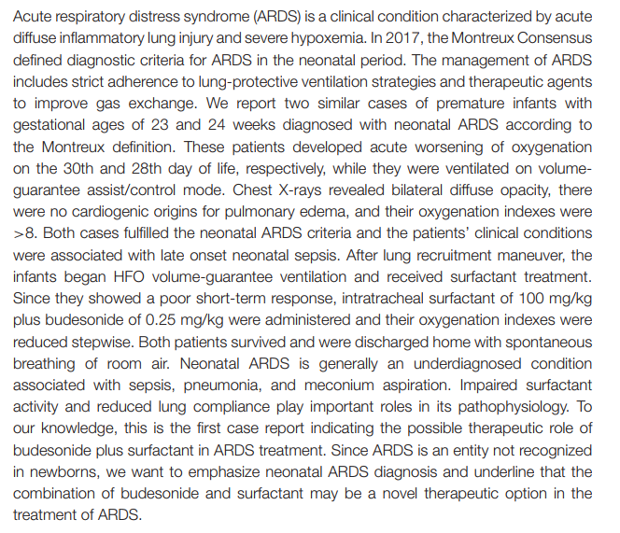
ABSTRACT

Slide 35
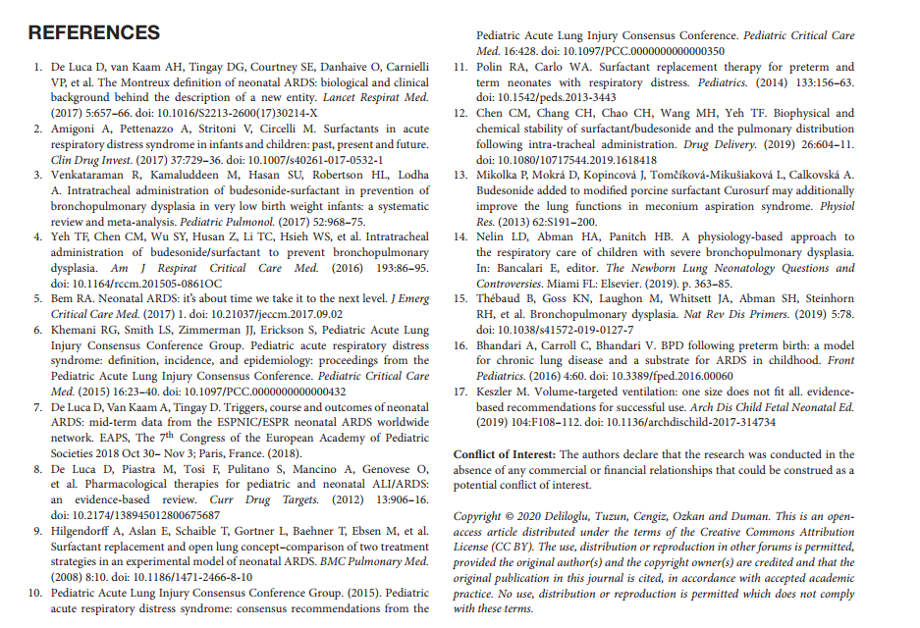
REFERENCES

Slide 36
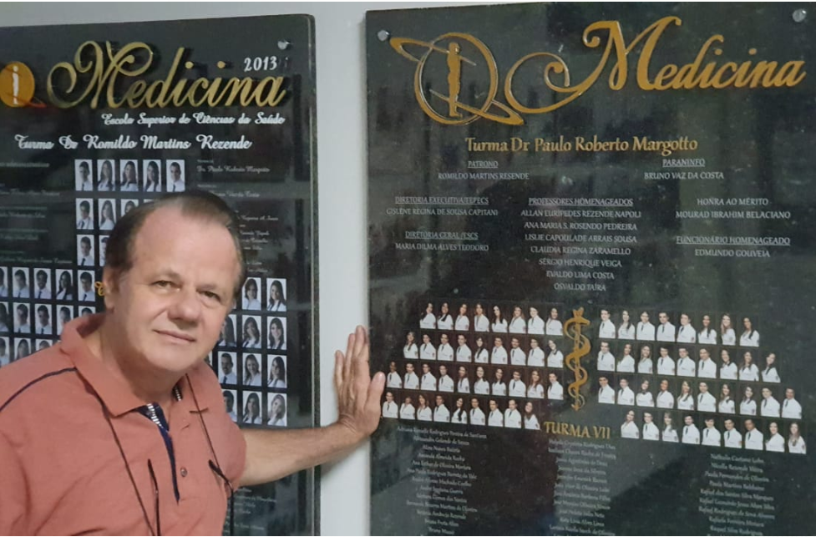
Nota do Editor da página neonatal www.paulomargotto.com.br , Dr. Paulo R. Margotto. Consultem também! Estudando Juntos!
Budesonida + surfactante e Displasia boncopulmonar
pmargotto@gmail.com

Slide 37
2020
Consultamos os Professores Drs. Alan Jobe (EUA), Peter Dargaville (Austrália), Peter Davis (Austrália) e Eduardo Bancalari (EUA) sobre o uso da budesonida+ surfactante na Síndrome de Desconforto Respiratório Agudo
The question
Our Neonatal Team in Brasilia would like to know your opinion about this new ARDS denomination and exaggerated bronchopulmonary dysplasia (BPD), in which they recommend the use of SURFACTANT + BUDESONIDE (new "Silver Bullet" in BPD?). Fellows brought this article up for discussion and it generated unease and many uncertainties. We know that studies are advancing on the use of budenoside + surfactant at birth with decreased bronchopulmonary dysplasia, initially in animals and promising results in human neonates, but using this combination at older ages ("BPD EXACERATED"!) we had little heard of. Attached is the Turkish study.
Nossa equipe neonatal em Brasília gostaria de saber sua opinião sobre essa nova denominação de SDRA e displasia broncopulmonar exagerada (DBP), na qual recomendam o uso de SURFACTANTE + BUDESONIDA (nova "Bala de Prata" na DBP?). Os Residentes trouxeram este artigo para discussão e ele gerou inquietação e muitas incertezas. Sabemos que estudos estão avançando sobre o uso de budenosida + surfactante no nascimento com displasia broncopulmonar diminuída, inicialmente em animais e resultados promissores em neonatos humanos, mas usando essa combinação em idades mais avançadas ("BPD EXACERADO"!), pouco ouvimos falar. Em anexo está o estudo turco.
A questão

Slide 38
1-Peter Dargaville (Austrália)
Dear Paulo, Apologies for the delay in replying, and greetings from Australia. I do think that budesonide has a future in neonatology, and that might well be by hitching a ride with surfactant. I attach a recent chapter that I wrote about this in a textbook. We in Australia are doing a trial using budesonide with surfactant in the first days of life in extremely preterm infants – trying to verify the findings of Yeh et al. See ACTRN12617000322336 at https://www.anzctr.org.au/ Best wishes
Peter, PS: I landed in Brasilia briefly this time last year heading back to Australia from a trip to Venezuela. It looked to be a very interesting city, somewhat similar to Canberra in Australia – capital city built in the countryside.
Dear Paulo, Apologies for the delay in replying, and greetings from Australia. I do think that budesonide has a future in neonatology, and that might well be by hitching a ride with surfactant. I attach a recent chapter that I wrote about this in a textbook. We in Australia are doing a trial using budesonide with surfactant in the first days of life in extremely preterm infants – trying to verify the findings of Yeh et al. See ACTRN12617000322336 at https://www.anzctr.org.au/ Best wishes
Peter, PS: I landed in Brasilia briefly this time last year heading back to Australia from a trip to Venezuela. It looked to be a very interesting city, somewhat similar to Canberra in Australia – capital city built in the countryside.
Caro Paulo, Desculpas pela demora em responder e saudações da Austrália. Eu acho que a budesonida tem um futuro na neonatologia, e isso pode muito bem pegar carona com surfactante. Anexo um capítulo recente que escrevi sobre isso em um livro didático. Nós, na Austrália, estamos fazendo um teste com budesonida com surfactante nos primeiros dias de vida em bebês extremamente prematuros - tentando verificar os achados de Yeh et al. Veja ACTRN12617000322336 em https://www.anzctr.org.au/ Cumprimentos
Peter, PS: Eu cheguei a Brasília brevemente desta vez no ano passado, voltando para a Austrália de uma viagem à Venezuela. Parecia ser uma cidade muito interessante, um pouco semelhante a Camberra na Austrália - capital construída no campo.

Slide 39
O QUE O SURFATANTE EXÓGEN0 FORNECE NA LUTA CONTRA A DISPLASIA BRONCOPULMONAR
WHAT CAN EXOGENOUS SURFACTANT PROVIDE IN THE FIGHT AGAINST BPD?
Peter A. Dargaville MBBS FRACP MD Department of Paediatrics, Royal Hobart Hospital, Hobart, Tasmania, Australia Menzies Institute for Medical Research, University of Tasmania, Hobart, Tasmania, Australia
O surfactante exógeno continua sendo a base da terapia em bebês prematuros com
síndrome de angústia respiratória. Seu efeito na redução da mortalidade é inquestionável, enquanto seu impacto sobre a patogênese da displasia broncopulmonar (DBP)é menos clara, preocupando-se com uma falta de benefício significativo.
Nesse sentido, vários avanços recentes parecem fortalecer o papel que o surfactante deve desempenhar, incluindo o surgimento de uma abordagem menos invasiva, a administração do surfactante usando um cateter fino, o desenvolvimento de formulações de surfactante com propriedades imunomoduladoras e o uso inovador da combinação de surfactante como veículo de entrega de medicamentos e agentes bioativos.
Este capítulo se concentrará nesses avanços, explorando em cada caso como o poder da terapia exógena com surfactantes pode ser aproveitado de maneiras inovadoras e até tentadoras na luta contra a displasia broncopulmonar (DBP)

Slide 40
Terapia tardia com surfactante e DBP
Os bebês com maior risco de DBP são os que permanecem ventilados além de 7-14 dias. O elemento da patologia pulmonar emergente neste momento é uma disfunção de surfactante endógeno, , manifestando-se como atividade superficial prejudicada em amostras de aspirado traqueal.
Verificou-se que a disfunção do surfactante está associada à deficiência de proteínas associadas ao surfactante, mas não aos fosfolipídios.
Em reconhecimento desse potencial colaborador da patogênese da DBP, Ballard et al conduziram um ensaio clínico randomizado com terapêutica tardia do surfactante em prematuros com menos de 29 semanas de gestação, ventilados de 7 a 14 dias.10. Até cinco doses de surfactante exógeno (calfatante) ou placebo foi administrado com 1-3 dias de intervalo, juntamente com óxido nítrico inalado (administrado a todos os bebês).
A sobrevida sem DBP não diferiu entre os grupos de tratamento e controle aos 36 ou 40semanas de gestação. Embora não houvesse outras diferenças nos resultados durante a primeira hospitalização, os resultados respiratórios no primeiro ano foram um pouco melhores no grupo tratado com surfactante.
Esses resultados modestos desencorajaram o uso de surfactante exógeno além dos primeiros dias de vida.

Slide 41
Em relação à DBP, vantagens do surfactante exógeno como veículo de agente terapêutico são óbvias :
o surfactante é administrado nos pulmões de quase todos os prematuros no início de sua vida, com doses repetidas frequentemente dadas,
as propriedades biofísicas do surfactante incentivam a dispersão eficaz do produto no pulmão distal
quando testadas, essas propriedades biofísicas favoráveis não são não é afetadas pela adição de outras porções; e iv) em alguns (mas não todos) casos, sabe-se que a integridade e a potência / bioatividade dos agentes terapêuticos candidatos à DBP são preservados quando misturado com surfactante

Slide 42
Conclusão
Neste capítulo, os papéis atuais e futuros da terapia com surfactante e surfactante para
prevenção e mitigação da DBP foram exploradas.
Com a combinação de novas formulações de surfactantes, novas abordagens para a distribuição de surfactantes e o uso de surfactante como veículo terapêutico, parece que o surfactante tem muito a contribuir na luta contra a DBP.

Slide 43
2-Alan Jobe (EUA)
I have no information about late treatments of BPD with surfactant and budesonide. Surfactant alone does not help but budesonide is a potent anti inflammatory and could be distributed into an injured lung with a bit of surfactant. I have a power outage here and will read your attached paper tomorrow.
Não tenho informações sobre tratamentos tardios da displasia broncopulmonar com surfactante e budesonida. O surfactante sozinho não ajuda, mas a budesonida é um potente anti-inflamatório e pode ser distribuído no pulmão lesionado com um pouco de surfactante.

Slide 44
Alan Jobe
Interesting paper. Surfactant no effective in ARDS in general nor is late surfactant in the progression toward BPD (Ballard trial). Budesonide is a potent anti-inflammatory that seems to work in COVID pneumonia (They use Dexamethasone).I have no experience with the type of patient you are describing. As you note surfactant will facilitate the spreading of budesonide. We have been studying surfactant plus Budesonide in preterm sheep models. It does improve lung mechanics and gas exchange and decreases indicators of inflammation. My colleague Noah hillman published a large clinical series of ELBW infants treated with surf + Budesonide in Pediatric Research this year – some benefit – not a silver bullet by any means. I have been involved with the treatment of terminal COVID patients in Italy with surfactant by bronchial instillation – just 7 patients. Some possible benefit – but not a trial , just a clinical experience. That is about all I know. The rule in neonatology is : no one should die without being treated with steroids!
Artigo interessante. O surfactante não é eficaz na Síndrome do Descordo Respiratório Agudo, nem o surfactante tardio está progredindo em direção à DBP (estudo de Ballard). A budesonida é um potente anti-inflamatório que parece funcionar na pneumonia por COVID (eles usam Dexametasona). Não tenho experiência com o tipo de paciente que você está descrevendo. Como você observa, o surfactante facilitará a disseminação da budesonida. Temos estudado surfactante mais budesonida em modelos de ovinos prematuros. Melhora a mecânica pulmonar e as trocas gasosas e diminui os indicadores de inflamação. Meu colega Noah Hillman publicou uma grande série clínica de bebês com baixo peso ao nascer tratados com surfactante + Budesonida na Pediatric Research este ano - alguns benefícios - e não uma bala de prata, por qualquer meio. Eu estive envolvido no tratamento de pacientes terminais com COVID na Itália com surfactante por instilação brônquica - apenas 7 pacientes. Algum benefício possível - mas não um ensaio, apenas uma experiência clínica. Isso é tudo o que sei. A regra em neonatologia é: ninguém deve morrer sem ser tratado com esteróides!

Slide 45
3-Peter Davis (Austrália)
Dear Paulo, Thank you for your email, this is an interesting article. I had not seen it.I think the response of your group, “unease and uncertainty”, is the correct one. I certainly would not be recommending this approach for widespread use in infants having a deterioration late in the first month of life. I recognize this type of patient, as I’m sure you do, and we investigate and treat these infants for viral and bacterial sepsis. The patients generally improve with time and standard treatment and would be expected to survive, be extubated and leave hospital eventually.
While I think the implications of this article for clinicians are limited, there maybe important questions for researchers to address. The combined therapy for lung inflammation has a rational basis and is worthy of investigation in properly conducted clinical trials.
I think the message for clinicians is straightforward. We can flag this as an interesting article and await further information. If there are researchers in your group then there is a good question that could be answered by the Brazilian network of neonatologists!
My best wishes to you and your colleagues at this difficult time.

Slide 46
Peter Davis (Austrália)
Caro Paulo, Obrigado pelo seu e-mail. Artigo Interessante
Eu acho que a resposta do seu grupo, "desconforto e incerteza", é a correta. Eu certamente não recomendaria essa abordagem para uso generalizado em bebês com deterioração no final do primeiro mês de vida. Reconheço esse tipo de paciente, como tenho certeza, e investigamos e tratamos esses bebês quanto à sepse viral e bacteriana. Os pacientes geralmente melhoram com o tempo e o tratamento padrão e espera-se que sobrevivam, sejam extubados e deixem o hospital eventualmente.
Embora eu ache que as implicações deste artigo para os médicos sejam limitadas, talvez haja questões importantes para os pesquisadores abordarem. A terapia combinada para inflamação pulmonar tem uma base racional e é digna de investigação em ensaios clínicos conduzidos adequadamente.
Eu acho que a mensagem para os médicos é direta. Podemos sinalizar isso como um artigo interessante e aguardar mais informações. Se houver pesquisadores no seu grupo, existe uma boa pergunta que poderia ser respondida pela Rede Brasileira de Neonatologia!
Meus melhores votos para você e seus colegas neste momento difícil.

Slide 47
4-Eduardo Bancalari (EUA)
Dear Paulo,
As you know there are two RCT from Dr Yeh showing beneficial effects of Surf+Budesonide in infants with RDS. Because the data is limited, there are several groups conducting similar studies to confirm the early results. We have decided to wait for the results of these new trials before adopting this therapy as a routine in our unit.
Best regards
Eduardo Bancalari
Como você sabe, existem dois estudos controlados e randomizados do Dr. Yeh mostrando efeitos benéficos do Surfactante + Budesonida em crianças com síndrome do desconforto respiratório.
Como os dados são limitados, existem vários grupos que conduzem estudos semelhantes para confirmar os resultados iniciais.
Decidimos aguardar os resultados desses novos estudos antes de adotar essa terapia como rotina em nossa Unidade.
Cumprimentos, Eduardo Bancalari
Caro Paulo,

Slide 48
Surfactante mais Budesonida diminui a inflamação pulmonar e sistêmica em ovinos prematuros ventilados mecanicamente
2019
Surfactant plus budesonide decreases lung and systemic inflammation in mechanically ventilated preterm sheep.Kothe TB, Kemp MW, Schmidt A, Royse E, Salomone F, Clarke MW, Musk GC, Jobe AH, Hillman NH.Am J Physiol Lung Cell Mol Physiol. 2019 May 1;316(5):L888-L893. doi: 10.1152/ajplung.00477.2018. Epub 2019 Mar 6.PMID: 30838863 Free PMC article. Artigo Livre!
A ventilação mecânica com volumes correntes normais provoca pulmonar e inflamação sistêmica em ovelhas prematuro. A ventilação mecânica está associada à displasia broncopulmonar (DBP) em prematuros, e a adição de budesonida ao surfactante diminui a DBP em ensaios clínico.
O surfactante fornece budesonida ao pulmão mais distal e reduz a inflamação pulmonar, melhora as trocas gasosas e melhora a histologia pulmonar nos modelos de síndrome do desconforto espiratório.
Os autores avaliaram o surfactante com budesonida em relação ao surfactante sozinho em um modelo de ovinos prematuros usando ventilação suave para minimizar lesões e modelar budesonida mais surfactante no pulmão ventilado prematuro "normal"
A inflamação pulmonar é central na fisiopatologia da displasia broncopulmonar (DBP) em bebês muito prematuros

Slide 49
A budesonida, quando misturada com um surfactante, diminuiu os marcadores de inflamação e lesão em ovinos prematuros ventilados por até 24 h.
A maioria da budesonida foi liberada do pulmão e liberada durante as 24 h de ventilação mecânica, com uma parcela significativa perdida dos pulmões por 2 h de ventilação mecânica.
A budesonida também diminuiu marcadores pró-inflamatórios no fígado e no cérebro, demonstrando efeitos sistêmicos.
A budesonida misturada ao surfactante tem prometido diminuir a inflamação pulmonar que contribui para o desenvolvimento de DBP em prematuros, mas os efeitos sistêmicos devem ser reconhecidos.

Slide 50
Surfactante e Budesonida na Síndrome do Desconforto Respiratório: Um Estudo Observacional
2019
Surfactant and budesonide for respiratory distress syndrome: an observational study.
Kothe TB, Sadiq FH, Burleyson N, Williams HL, Anderson C, Hillman NH.Pediatr Res. 2020 Apr;87(5):940-945. doi: 10.1038/s41390-019-0663-6. Epub 2019 Nov 12.PMID: 31715622
A administração de esteróides diretamente nos pulmões, com budesonida inalada ou budesonida instilada com surfactante, têm recentemente demonstrado diminuir a DBP.
A budesonida é um corticosteróide comumente usado para tratar a inflamação pulmonar na asma e acredita-se que permaneça principalmente nas vias aéreas como ésteres de budesonida.
Foi demonstrado que a budesonida inalada diminuir o risco de DBP quando iniciado precocemente, mas foi também demonstrou aumentar a mortalidade.
No entanto, quando a budesonida foi misturado com uma dose de tratamento de surfactante, reduziu a taxa DBP em 20%, sem aumento da mortalidade ou efeitos adversos físicos ou resultados neurológicos.

Slide 51
A budesonida aerossolizada permanece principalmente nas vias aéreas proximais, enquanto o surfactante transporta a budesonida pelo pulmão distal, onde ocorre a diminuição alveolar da DBP.
A combinação de budesonida e surfactante melhora as trocas gasosas, amadurece o pulmão e reduz a inflamação pulmonar nos modelos da síndrome do desconforto respiratório (SDR).
Para esse estudo foi administrada uma combinação de surfactante (4 mL / kg) e budesonida (0,25 mg / kg) em lactentes ≤1250 g que falharam no suporte respiratório não invasivo para a síndrome do desconforto respiratório para a reanimação.

Slide 52
O desfechos primários foram DBP ou morte e gravidade da DBP e os desfechos secundários de morbidade neonatal, foram comparados com uma coorte histórica de pacientes que receberam apenas surfactante.

Slide 53
DBP ou morte não se alteraram entre a coorte histórica de surfactante (71%, n = 294) e a coorte de budesonida (69%,n = 173).
A budesonida foi associada a uma diminuição na necessidade de ventilação mecânica continuada, DBP grave tipo II ou morte (19 a 12%), DBP grau III ou óbito (31 a 21%) e a idade gestacional mediana na alta foi 1 semana antes.
Corioamnionite foi associada à diminuição dos efeitos da budesonida. As morbidades secundárias (enterocolite necrosante, hemorragia intraventricular, retinopatia da prematuridade, sepse) foram semelhantes.

Slide 54
Os dois maiores fatores que afetam a resposta à budesonida foram peso (>750g) ao nascimento e corioamnionite histológica.
No subgrupo análise, a presença de corioamnionite negou a associação de efeitos benéficos com budesonida.
Em ventilação mecânica, , corioamnionite aumenta o risco de DBP.
As taxas de corioamnionite histológica foram muito menores (10-20%) em estudos prévios de budesonida intratraqueal e inalada e pode explicar o efeito diminuído na DBP.

Slide 55
Em bebês nascidos> 750 g sem corioamnionite, a budesonida foi associada a uma diminuição da DBP moderada ou grave ou morte em 18% (p <0,05), semelhante a estudos com baixas taxas de corioamnionite.

Slide 56
Em conclusão
Nesta comparação observacional de coorte, a adição de budesonida ao surfactante para o tratamento da síndrome do desconforto respiratório foi associada a uma diminuição da severidade da DBP sem alterar o nível geral da incidência de DBP.
Os lactentes da coorte de budesonida foram extubados anteriormente, exigiu menos uso de ventilação de alta frequência e atendeu aos critérios para dexametasona pós-natal com menos frequência.
A introdução da budesonida na prática clínica não foi difícil, mas os efeitos na DBP não foram tão dramáticos quanto os encontrados nos estudos clínicos randomizados anteriores
Os maiores efeitos associados à introdução de a budesonida foi encontrada em lactentes com peso ao nascer> 750 g sem corioamnionite.
As taxas gerais de DBP e corioamnionite histológica em uma instituição individual pode influenciar a eficácia da intervenção.
Adicionais grandes ensaios randomizados usando critérios semelhantes aos da presente coortes devem ser realizados com essa combinação promissora de tratamento.

Slide 57
Administração intratraqueal de budesonida / surfactante para prevenir a displasia broncopulmonar
2016
Intratracheal Administration of Budesonide/Surfactant to Prevent Bronchopulmonary Dysplasia.
Yeh TF, Chen CM, Wu SY, Husan Z, Li TC, Hsieh WS, Tsai CH, Lin HC.Am J Respir Crit Care Med. 2016 Jan 1;193(1):86-95. doi: 10.1164/rccm.201505-0861OC.PMID: 26351971
Foi realizado um ensaio clínico em três Centros Neonatais terciários nos Estados Unidos e Taiwan, nos quais 265 bebês com peso muito baixo ao nascer e com síndrome do desconforto respiratório grave exigiam ventilação mecânica e oxigênio inspirado (fração do oxigênio inspirado, ≥50 %) dentro de 4 horas após o nascimento foram aleatoriamente designados para um dos dois grupos (131 intervenção e 134 controle).
Os bebês de intervenção receberam surfactante (100 mg / kg) e budesonida (0,25 mg / kg), e
os bebês de controle receberam apenas surfactante (100 mg / kg), até que cada criança necessitou de O2 inspirado em menos de 30% ou foi extubada.

Slide 58
O grupo de intervenção teve uma incidência significativamente menor de DBP ou morte (55 de 131 [42,0%] vs. 89 de 134 [66%]; taxa de risco 0,58; intervalo de confiança de 95% 0,44-0,77; P <0,001; número necessário para tratar, 4,1.
O grupo de intervenção exigiu significativamente menos doses de surfactante do que o grupo controle.
O grupo intervenção apresentou níveis significativamente mais baixos de interleucina (IL-1, IL-6, IL-8) nos aspirados traqueais às 12 horas e menor IL-8 aos 3-5 e 7-8 dias.

Slide 59
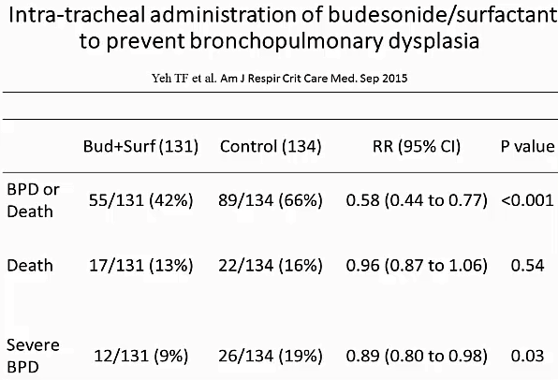

Slide 60
Até o momento, 192 (85,0%) dos 226 bebês sobreviventes estão sendo monitorados.
As características perinatais e físicas, resultados neurológicos e cognitivos são mostrado na Tabela a seguir
Exceto pelo menor incidência de DBP (25 de 85 [29,4%] vs. 39 de 87 [44,8%]; P = 0,04) no grupo de intervenção grupo no momento da alta, não houve nenhuma diferença significativa entre os grupos em qualquer uma das variáveis de acompanhamento.
Embora o estudo de acompanhamento esteja ainda em andamento, nossos dados preliminares sobre 84% dos sobreviventes até 2 a 4 anos não indicam efeitos adversos aparentes a longo prazo (efeito sobre o crescimento físico ou sobre função neuromotora e cognitiva
Infecção respiratória superior frequente (>10 vezes / ano) foi visto com menos frequência no grupo intervenção do que no controle grupo (15 de 89 [16,9%] vs. 24 de 87 [27,6%]; P = 0,15); essa diferença não foi estatisticamente significante

Slide 61
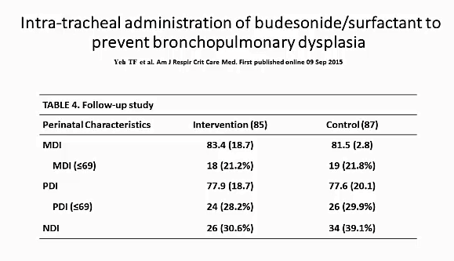

Slide 62
A justificativa para o uso do surfactante como veículo é baseada em um fenômeno físico, o “efeito Marangoni”
Esse efeito é basicamente a transferência de massa ao longo de uma interface entre dois fluidos devido a um gradiente de tensão superficial. Assim, quando o surfactante é instilado nos pulmões de crianças com síndrome do desconforto respiratório é gerado um fluxo de convecção que pode facilitar a administração de medicamentos, como a budesonida, na periferia do pulmão.
Vários estudos em animais indicaram que a administração intratraqueal de surfactante e corticosteróide melhorou a função pulmonar.
A instilação intratraqueal direta de budesonida sem o uso de surfactante como veículo não demonstrou ser eficaz.

Slide 63
O estudo piloto do s autores indicou que mais de 80% da budesonida pode permanecer nos pulmões por até 8 horas após a instilação intratraqueal de Survanta / budesonida.
Além de seu uso como veículo, o surfactante também pode aumentar a solubilidade da budesonida e aumentar a absorção da budesonida.
A budesonida não é metabolizada pelas células pulmonares; pelo contrário, é conjugado extensivamente com ácidos graxos, resultando na formação de ésteres de budesonida no grupo hidroxila C-21
Esse processo de conjugação é reversível e os conjugados podem ser hidrolisados ​​no interior da célula, liberando gradualmente budesonida livre no meio circundante.
Essa conjugação reversível pode melhorar a seletividade das vias aéreas e prolongar sua ação anti-inflamatória local nos pulmões, possivelmente explicando por que a budesonida foi eficaz por dias, embora apenas uma ou duas doses tenham sido administradas

Slide 64
Em conclusão, em crianças com muito baixo peso ao nascer e com síndrome do desconforto respiratório grave, a administração intratraqueal de surfactante e budesonida em comparação com o surfactante isoladamente diminuiu significativamente a incidência de DBP ou morte.
São necessários outros ensaios duplo-cegos para amostras grandes.

Slide 65
2017
Administração Intratraqueal de Surfactant - Budesonida na Prevenção de Displasia Broncopulmonar em Bebês de Muito Baixo Peso: Uma Revisão Sistemática e Metanálise
Intratracheal Administration of Budesonide-Surfactant in Prevention of Bronchopulmonary Dysplasia in Very Low Birth Weight Infants: A Systematic Review and Meta-Analysis.Venkataraman R, Kamaluddeen M, Hasan SU, Robertson HL, Lodha A.Pediatr Pulmonol. 2017 Jul;52(7):968-975. doi: 10.1002/ppul.23680. Epub 2017 Feb 6.PMID: 28165675
A metanálise dos dois ensaios clínicos revelou que os bebês que receberam instilação intra-traqueal da mistura de budesonida-surfactante demonstraram uma redução de 43% no risco de DBP (RR: 0,57; IC95%: 0,43-0,76, NNT = 5).
Embora a mortalidade não tenha sido diferente entre os grupos (OR: 0,61; IC 95%: 0,34-1,04), foi observada uma redução de 40% no resultado composto da morte ou DBP no grupo surfactante budesonida (RR: 0,60; IC 95% : 0,49-0,74, NNT = 3).
Assim, esta revisão conclui que a administração intra-traqueal da combinação budesonida-surfactante foi associada à diminuição da incidência de DBP isolada ou resultado composto de morte ou DBP em bebês de muito baixo peso, embora haja necessidade de estudos maiores antes que possam ser recomendados como padrão

Slide 66
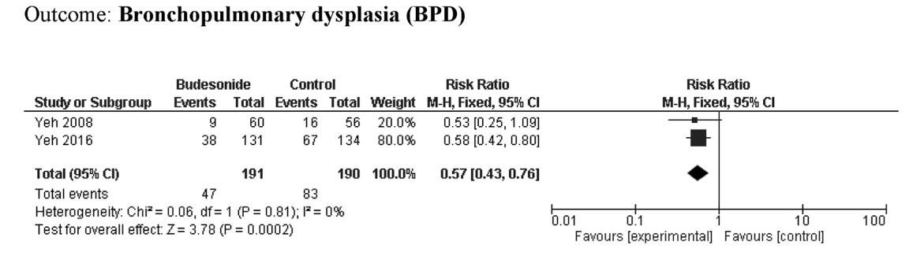
O papel da mistura intra-traqueal de budesonida+surfactante versus surfactante isoladamente na prevenção da DBP em prematuros

Slide 67
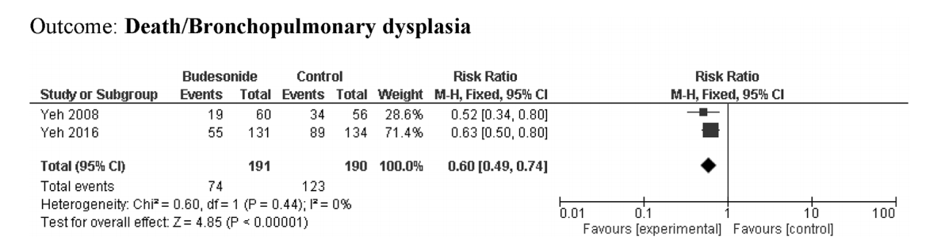
O papel da mistura intra-traqueal de budesonida-surfactante versus surfactante isoladamente na prevenção de resultados combinados de morte /
DBP em prematuros

Slide 68
Prevenção da displasia broncopulmonar: os esteróides intratraqueais com surfactante são uma bala mágica?
2016
Prevention of Bronchopulmonary Dysplasia: Are Intratracheal Steroids with Surfactant a Magic Bullet?
Bancalari E, Jain D, Jobe AH.Am J Respir Crit Care Med. 2016 Jan 1;193(1):12-3. doi: 10.1164/rccm.201509-1830ED.PMID: 26720788 No abstract available
A displasia broncopulmonar (DBP) continua sendo a causa pulmonar mais comum de mortalidade e morbidade a longo prazo em prematuros.
Os dois principais avanços farmacológicos da medicina perinatal foram os corticosteróides pré-natais para diminuir a incidência da síndrome do desconforto respiratório e o surfactante para tratar a síndrome do desconforto respiratório .
No entanto, ambas as terapias aumentam a sobrevida dos bebês mais frágeis, com peso extremamente baixo e, assim, aumentam a DBP em sobreviventes ( 3 ).

Slide 69
As vantagens do uso local da budesonida são um início de ação no início da progressão clínica para DBP, efeitos anti-inflamatórios locais prolongados e risco reduzido de efeitos adversos sistêmicos.
O uso de surfactante como veículo para distribuir medicamentos tem sido explorado há anos em modelos animais e funciona.
Como mostrado nos dados suplementares de Yeh e colegas, a mistura de surfactante com budesonida antes da instilação traqueal resulta em uma distribuição rápida e muito mais uniforme da budesonida nos espaços aéreos distais.

Slide 70
Apesar do benefício comprovado dos esteróides pós-natais sistêmicos para reduzir a DBP, seu uso diminuiu significativamente ao longo dos anos devido ao risco de resultados adversos no desenvolvimento neurológico. Embora o estudo não tenha sido desenvolvido para testar efeitos no neurodesenvolvimento, é mais tranquilizador que não houve aumento nos resultados adversos do neurodesenvolvimento aos 2-3 anos de idade.

Slide 71
Em resumo, a administração intratraqueal de budesonida com surfactante logo após o nascimento é uma intervenção simples que oferece uma oportunidade única de usar uma terapia eficaz para a prevenção da DBP direcionada especificamente ao pulmão e para minimizar os riscos de efeitos adversos sistêmicos.
Como o surfactante e a budesonida estão disponíveis, o tratamento pode ser administrado “off label” sem regulamentação, o que tem seus benefícios e riscos.
Se os benefícios pulmonares impressionantes com efeitos prejudiciais ausentes descritos por Yeh e colegas forem replicados em grandes ensaios clínicos randomizados, realizados em diferentes contextos clínicos, isso poderia muito bem se tornar uma "bala mágica" na prevenção da DBP.

Slide 72
2015
Budesonida inalada precoce para a prevenção da displasia broncopulmonar
Early Inhaled Budesonide for the Prevention of Bronchopulmonary Dysplasia.
Bassler D, Plavka R, Shinwell ES, Hallman M, Jarreau PH, Carnielli V, Van den Anker JN, Meisner C, Engel C, Schwab M, Halliday HL, Poets CF; NEUROSIS Trial Group.N Engl J Med. 2015 Oct 15;373(16):1497-506. doi: 10.1056/NEJMoa1501917.PMID: 26465983 Free article. Artigo Livre!
Este estudo de Bassler D et al (2015) usou budesonida inalada na prevenção da DBP, realizado na Europa, no momento do nascimento até que deixaram de receber oxigênio, ou seja usaram por muito tempo.
Houve diminuição significativa de morte ou DBP de forma significativa, no entanto a morte foi maior no grupo da budesonida, embora não significativa (Tabela a seguir)

Slide 73
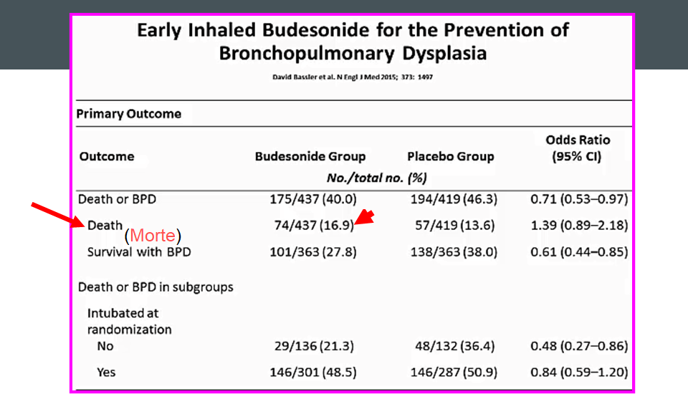

Slide 74
Efeitos a longo prazo da budesonida inalada na displasia broncopulmonar
201
Long-Term Effects of Inhaled Budesonide for Bronchopulmonary Dysplasia.
Bassler D, Shinwell ES, Hallman M, Jarreau PH, Plavka R, Carnielli V, Meisner C, Engel C, Koch A, Kreutzer K, van den Anker JN, Schwab M, Halliday HL, Poets CF; Neonatal European Study of Inhaled Steroids Trial Group.N Engl J Med. 2018 Jan 11;378(2):148-157. doi: 10.1056/NEJMoa1708831.PMID: 29320647 Free article. Artigo Livre!
A budesonida não foi associada a um risco significativamente menor ou maior de qualquer desfecho avaliado no acompanhamento, exceto na mortalidade. A displasia broncopulmonar é preditiva de um desfecho ruim a longo prazo, mas, embora a budesonida inalada tenha começado nas primeiras 24 horas de vida, resultou em uma menor taxa de displasia broncopulmonar do que o placebo, não houve diferença significativa entre os grupos em desfechos adversos a longo prazo. resultados a longo prazo em nosso estudo. No entanto, o fato de menos crianças morrerem no grupo placebo do que no grupo budesonida complica a interpretação do efeito do tratamento com budesonida. 21
Em resumo, não encontramos efeito da budesonida no risco de incapacidade no desenvolvimento neurológico entre os bebês extremamente prematuros sobreviventes aos 18 a 22 meses de idade. No entanto, a taxa de mortalidade foi maior no grupo da budesonida ([19.9%] vs. [14.5%] : risco relativo de 1.37; 95% CI, 1.01 to 1.86; P=0.04)

Slide 75
O tratamento precoce com budesonida inalada evita a morte ou a displasia broncopulmonar em bebês extremamente prematuros?
2017
Does early treatment with inhaled budesonide prevent death or bronchopulmonary dysplasia in extremely preterm infants?
Patel RM.Acta Paediatr. 2017 Apr;106(4):683. doi: 10.1111/apa.13718. Epub 2017 Jan 23
Também permanecem questões sobre os efeitos da budesonida inalada precoce nos resultados do desenvolvimento neurológico a longo prazo. É importante ressaltar que o resultado secundário da lesão cerebral, embora não seja estatisticamente diferente, foi maior entre os lactentes com budesonida (RR 1,25; IC95% 0,94-1,65), destacando a importância do acompanhamento a longo prazo de 18 a 22 meses, planejado por os investigadores do estudo (Tabela anterior)
Embora tenha havido uma diminuição na incidência de DBP entre os sobreviventes com tratamento com budesonida inalado precocemente, um aumento simultâneo na morte não pode ser descartado.
Com base nesses achados, o uso rotineiro de budesonida inalatória preventiva precoce não pode ser atualmente recomendado na prática clínica e são necessários estudos adicionais.

Slide 76

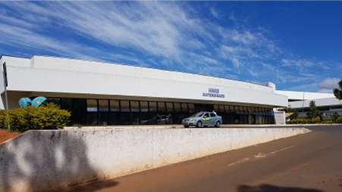
OBRIGADO!
www.paulomargotto.com.br, a nossa página neonatal!
Passe por lá você também!

Slide 77
EM RESUMO: A SDRA é um diagnóstico novo em recém-nascido (RN), diagnosticado pelos Critérios de Montreux: início agudo (dentro de uma semana) índice de oxigenação [PaO2/FiO2] >4, opacificação bilateral difusa na imagem pulmonar e edema pulmonar não cardíaco confirmado pela ecocardiografia). O estado inflamatório exarcebado pulmonar é a parte central da fisiopatologia. Pensou-se no uso da budesonida, um potente anti-inflamatório pulmonar local como uma opção. Os autores relatam dois casos, sendo o primeiro um RN de 23 sem, 470g, trigemelar, no respirador aos 3º dias de vida, com piora clinica compatível cm SDRA pelos Critérios de Monteux, sendo decidido usar surfactante (100mg/kg) +budesonida (0,25mg/kg) 2 vezes com intervalo de 8 horas, com melhora em 12 horas e desmame do respirador com 48 dias e alta domiciliar com 95 dias de vida. O segundo bebês, de 2 semanas, 694g, ventilação de alta fequência aos 14 dias, sem resposta ao esteróide e com 28 dias, piora clínica em ventilação volume garantido, sendo diagnosticado SDRA, recebendo surfactante+budesonida via endotraqueal. O bebê foi extubado com 48 dias e vida e alta domiciliar com 76 dias. Na UTI Pediátrica, a incidência é de 2,9-9,5/100.000, com taxa de mortalidade de 18-35%%. Na Neonatologia a mortalidade é relatada em 17,3% na 36ª semana pós-menstrual. Entre os gatilhos nos neonatos, a sepse foi a mais importante (39,1%), sendo esses gatilhos importantes na inativação do surfactante. No entanto, junto com a budesonida, o surfactante pode aumentar a sua distribuição e efeito. Esse é o primeiro relato do uso da combinação surfactante+budesonida na SDRA neonatal.Consultamos 4 renomados Professores da Austrália e Estados Unidos em que enfatizam a possível estratégia da combinação do surfactante+budesonida na prevenção da displasia broncopulmonar (DBP), como também com melhores resultados do neurodesenvolvimento. Dargaville enviou para nós um capítulo de livro (2020) em mostra que na DBP ocorre ma disfunção do surfactante endógeno, razão pela qual não tem indicação nessa situação; no entanto, destaca vantagens do surfactante exógeno como veículo de agente terapêutico na luta contra a DBP. Segundo Alan Jobe, o surfactante sozinho não ajuda, mas a budesonida é um potente anti-inflamatório e pode ser distribuído no pulmão lesionado com um pouco de surfactante. A inflamação pulmonar é central na fisiopatologia da displasia broncopulmonar (DBP) em bebês muito prematuros. O surfactante transporta a budesonida pelo pulmão distal, onde ocorre a diminuição alveolar da DBP (80% da budesonida podem permanecer nos pulmões por até 8 horas após a instilação intratraqueal de surfactante + budesonida). Essa combinação, segundo Bancalari pode vir a constituir uma “bala mágica” na DBP. A corioamnionite diminui a ação da budesonida.
Paulo R. Margotto

